Slide 1
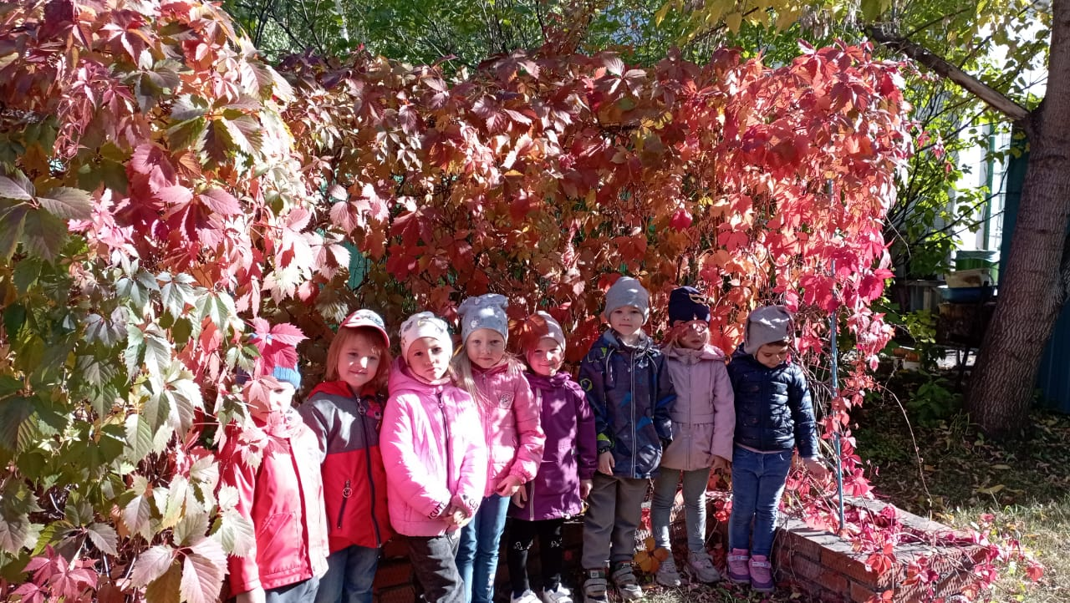
Муниципальное казенное дошкольное образовательное учреждение Искитимского района Новосибирской области детский сад комбинированного вида «Красная шапочка» р.п. Линево 633216, Новосибирская область, Искитимский район, р.п. Линево, 4-й микрорайон, дом 15 Контактный телефон: 8 (383) 43-33-821 Факс: 8 (383) 43-33-821 Адрес электронной почты: ds_kra_isk@edu54.ru
Аналитический отчет за 2022-2023 учебный год
Средней группы «Ягодка»
Воспитатели: Квашнина Е.В.
Кайгородова Е.Н.

Slide 2
Возрастные особенности детей 4-5 лет
Возраст от четырех до пяти лет — период относительного затишья. Ребенок вышел из кризиса и в целом стал спокойнее, послушнее, покладистее. Все более сильной становится потребность в друзьях, резко возрастает интерес к окружающему миру. В этом возрасте у вашего ребенка активно проявляются: • Стремление к самостоятельности. Ребенку важно многое делать самому, он уже больше способен позаботиться о себе и меньше нуждается в опеке взрослых. Обратная сторона самостоятельности — заявление о своих правах, потребностях, попытки устанавливать свои правила в окружающем его мире. • Этические представления. Ребенок расширяет палитру осознаваемых эмоций, он начинает понимать чувства других людей, сопереживать. В этом возрасте начинают формироваться основные этические понятия, воспринимаемые ребенком не через то, что говорят ему взрослые, а исходя из того, как они поступают. • Творческие способности. Развитие воображения входит в очень активную фазу. Ребенок живет в мире сказок, фантазий, он способен создавать целые миры на бумаге или в своей голове. В мечтах, разнообразных фантазиях ребенок получает возможность стать главным действующим лицом, добиться недостающего ему признания. • Страхи как следствие развитого воображения. Ребенок чувствует себя недостаточно защищенным перед большим миром. Он задействует свое магическое мышление для того, чтобы обрести ощущение безопасности. Но безудержность фантазий может порождать самые разнообразные страша • Отношения со сверстниками. У ребенка появляется большой интерес к ровесникам, и он от внутрисемейных отношений все больше переходит к более широким отношениям с миром. Совместная игра становится сложнее, у нее появляется разнообразное сюжетно-ролевое наполнение (игры в больницу, в магазин, в войну, разыгрывание любимых сказок). Дети дружат, ссорятся, мирятся, обижаются, ревнуют, помогают друг другу. Общение со сверстниками занимает все большее место в жизни ребенка, все более выраженной становится потребность в признании и уважении со стороны ровесников. • Активная любознательность, которая заставляет детей постоянно задавать вопросы обо всем, что они видят. Они готовы все время говорить, обсуждать различные вопросы. Но у них еще недостаточно развита произвольность, то есть способность заниматься тем, что им неинтересно, и поэтому их 2 познавательный интерес лучше всего утоляется в увлекательном разговоре или занимательной игре.

Slide 3
В течение года проводилась работа, направленная на повышение качества усвоения программы детьми: применение проектного метода в рамках образовательного процесса, с использованием ИКТ ; построение индивидуальной работы развития дошкольников по индивидуальным образовательным маршрутам, пополнилась развивающей среды ; включение родителей в образовательный процесс ДОО; меры, направленные на улучшение посещаемости (укрепление здоровья детей, закаливающие мероприятия и т.д.);

Slide 4
В средней группе 13 человек, из них 3 мальчика и 10 девочек. У большинства детей хорошо развита игровая деятельность, есть приобщение к элементарным обще групповым нормам и правилам взаимопонимания со сверстниками и взрослыми. Дети ситуативно проявляют доброжелательное отношение к окружающим, имеют опыт правильной оценки хороших и плохих поступков. Большинство детей группы могут самостоятельно подбирать атрибуты для игр, ролей. Улучшились показатели в развитии познавательных интересов и интеллектуального развития. У детей сформированы первичные представления о себе, семье. Дети способны устанавливать простейшие связи между предметами и явлениями, делать простейшие обобщения. Различают понятия «много», «мало», «один», ориентируются во времени, понимают и различают: утро, день, вечер, ночь. Большинство детей знают геометрические фигуры. Умеют группировать предметы по цвету, размеру и форме, понимают смысл обозначений: вверху - внизу, впереди - сзади, слева - справа. Некоторым детям тяжело даётся сравнение предметов. Поэтому с ними будет проведена индивидуальная работа в следующем году. Дети стали более свободно общаться со взрослыми и сверстниками, отвечают на разнообразные вопросы, касающиеся ближайшего окружения. Научились слушать текст, рассматривать картинки в книгах. В речи детей появились обобщающие понятия такие как: времена года, транспорт, мебель, одежда, профессии. Дети владеют простейшими навыками поведения во время еды и умывания, приучены к опрятности, замечают и устраняют непорядок в одежде.

Slide 5
Тема самообразования «Трудовое воспитание дошкольников через решение проблемных ситуаций»
Цель: формирование основ трудового воспитания у детей дошкольного возраста через решение проблемных ситуаций
Квашнина Е.В.
Педагог первой квалификационной категории
Задачи:
• формирование позитивных установок к различным видам труда и творчества;
• воспитание ценностного отношения к собственному труду, труду других людей и его результатам;
• воспитание личности ребенка в аспекте труда и творчества;
• развитие творческой инициативы, способности самостоятельно себя реализовывать в различных видах труда и творчества;

Slide 6
Тема самообразования «Формирование предпосылок читательской грамотности у дошкольников через использование современных технологий»
Цель: Создать условия по формированию предпосылок читательской грамотности у дошкольников, используя современные технологии.
Кайгородова Е.Н.
Педагог первой квалификационной категории
Задачи:
1.Способствовать формированию основ читательской грамотности, читательских и речевых умений у дошкольников используя современные технологии.
2.Постоянно развивать интерес детей к чтению, расширять круг чтения дошкольников, сотрудничая с детской библиотекой.
3. Пополнить и обогатить развивающую предметно - пространственную среду в группе для организации работы по формированию предпосылок читательской (литературной) грамотности дошкольников.
4.Повысить эффективность работы по приобщению детей к книге во взаимодействии всех участников образовательного процесса: педагогов, детей, родителей.

Slide 7
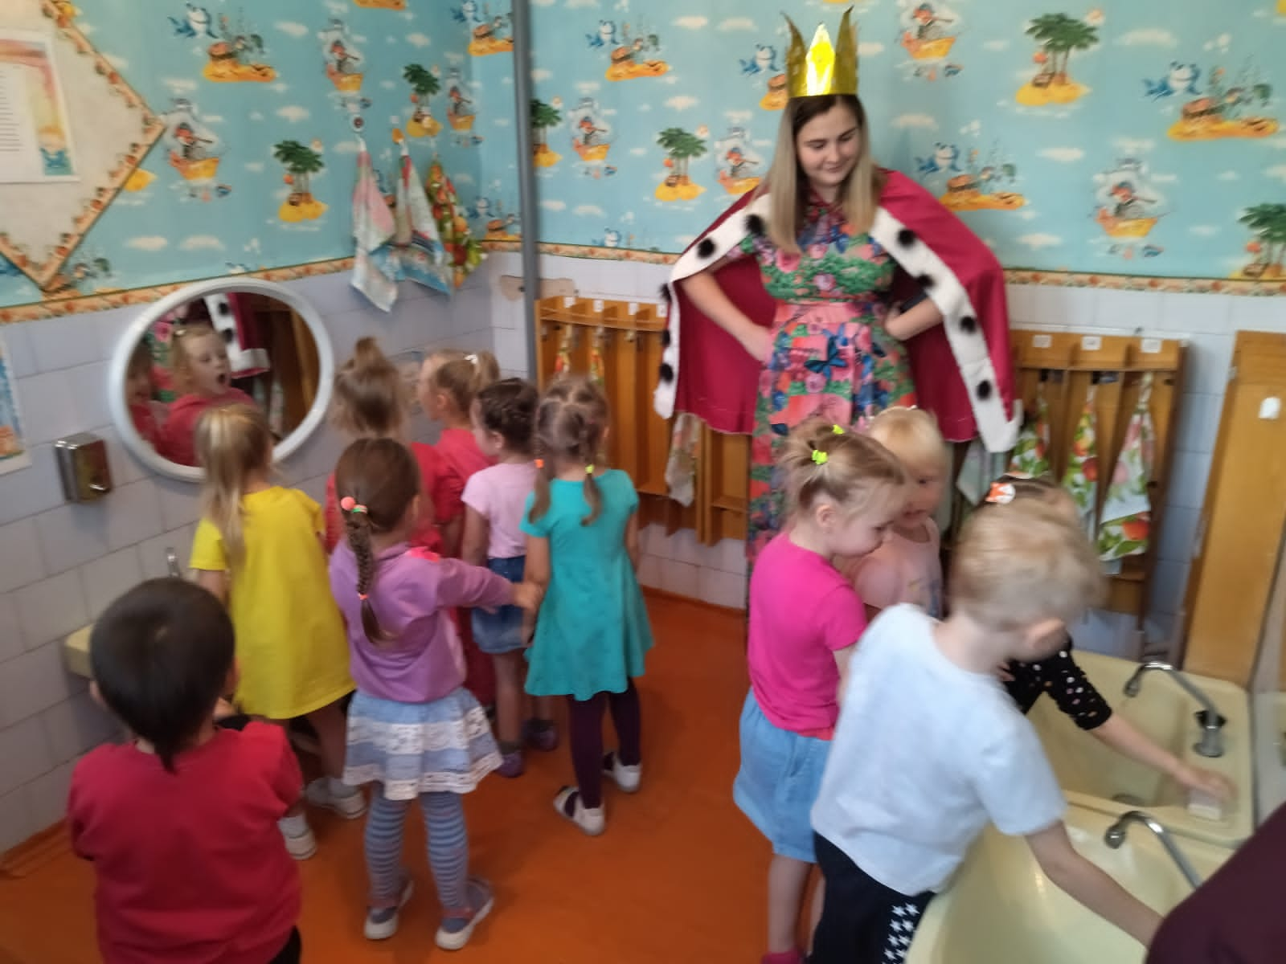
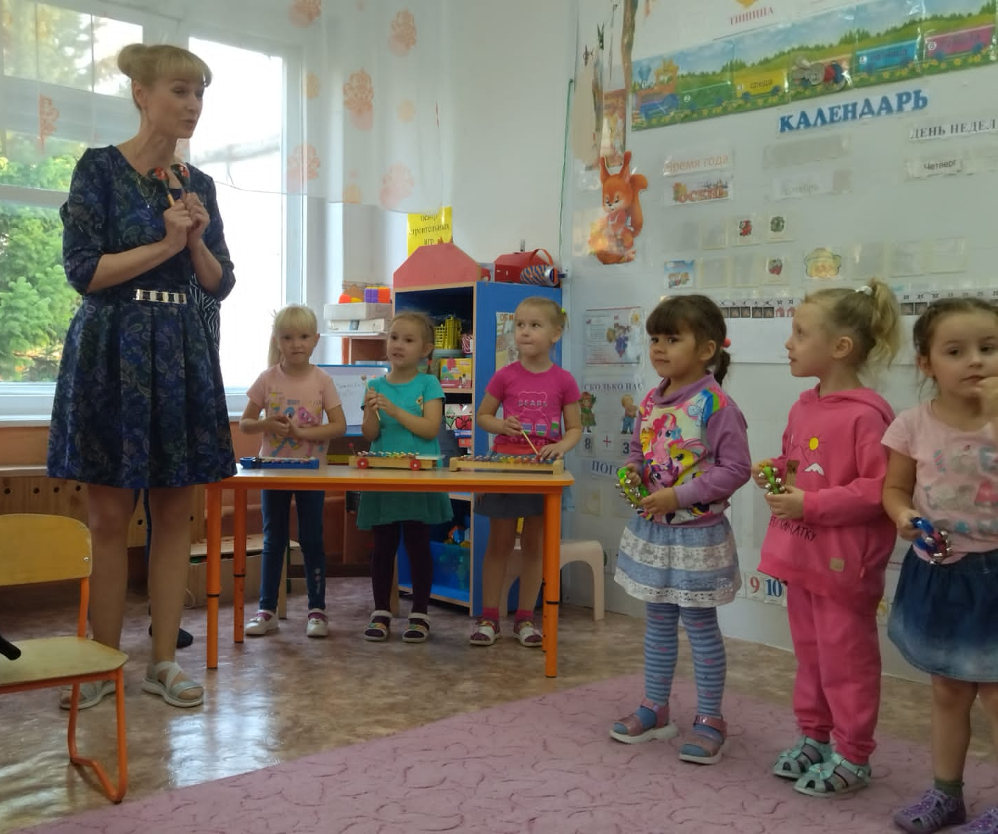
«Новоселье»

Slide 8
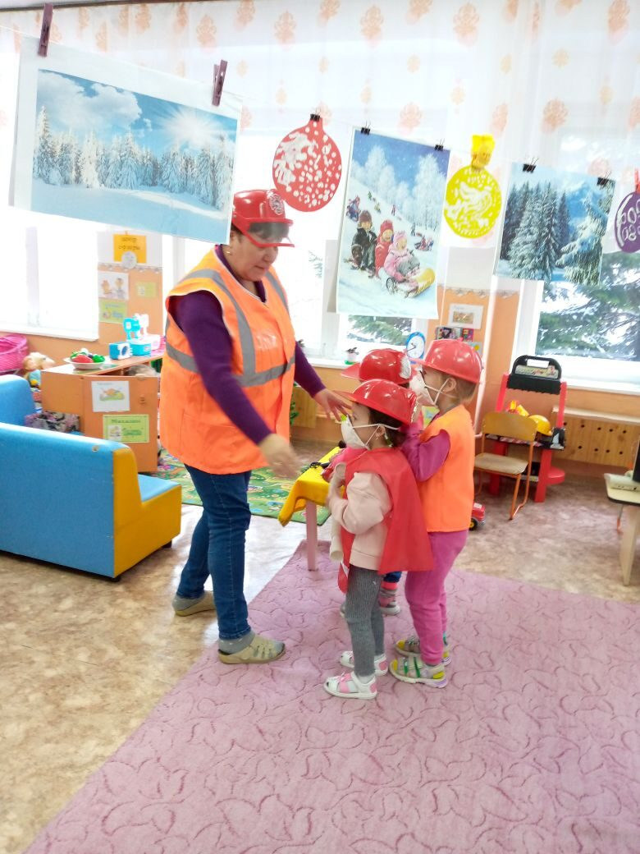
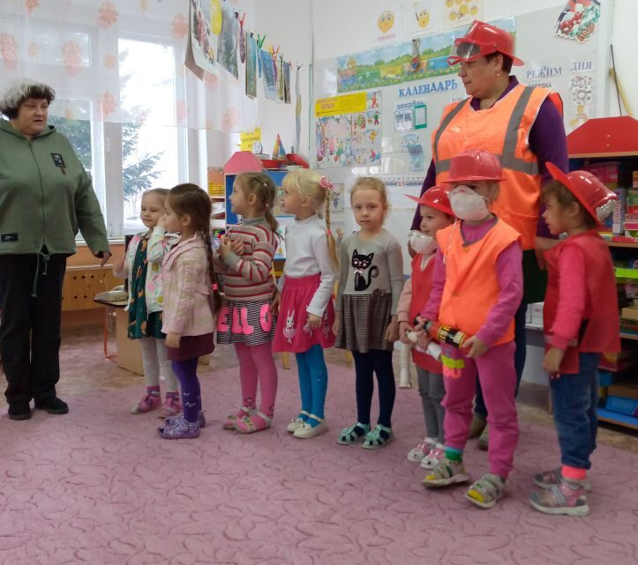
Открытый показ сюжетно-ролевой игры «Пожарные»

Slide 9
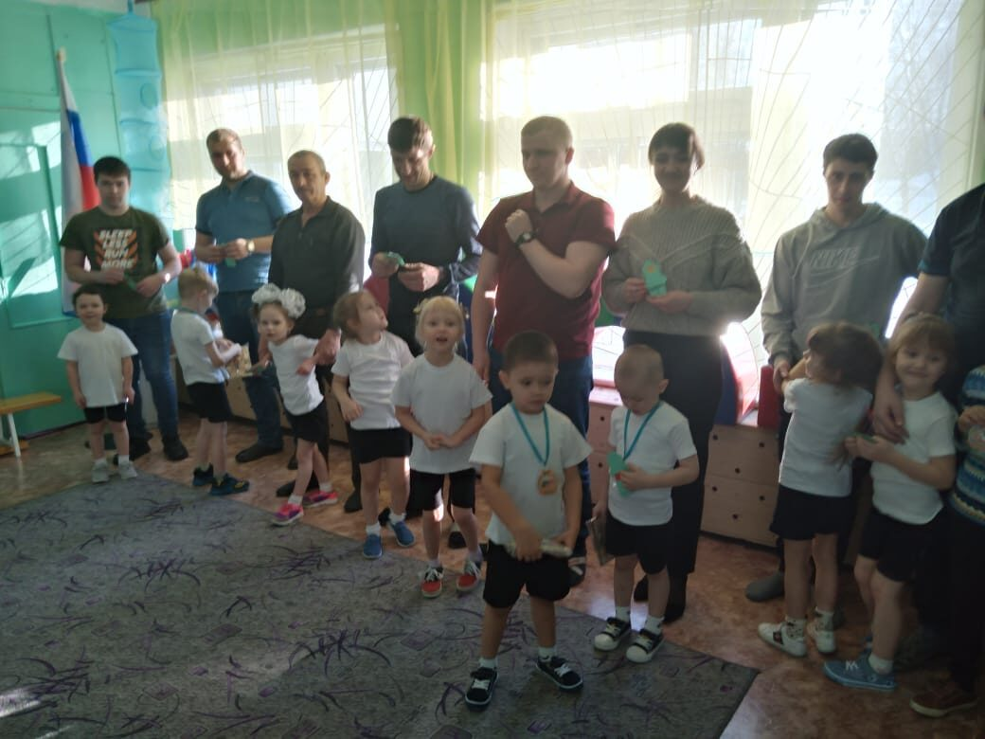
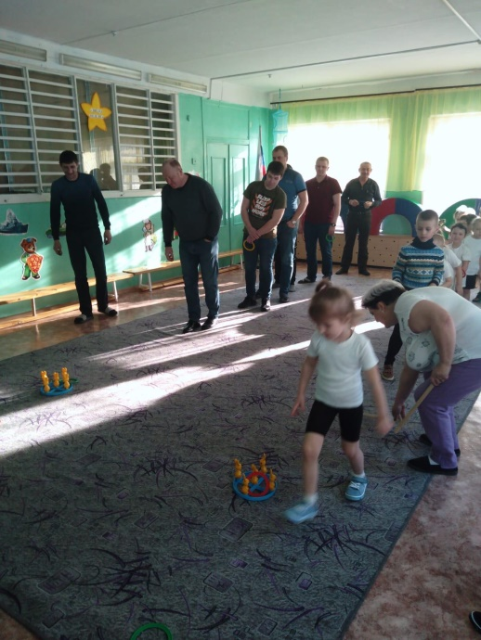
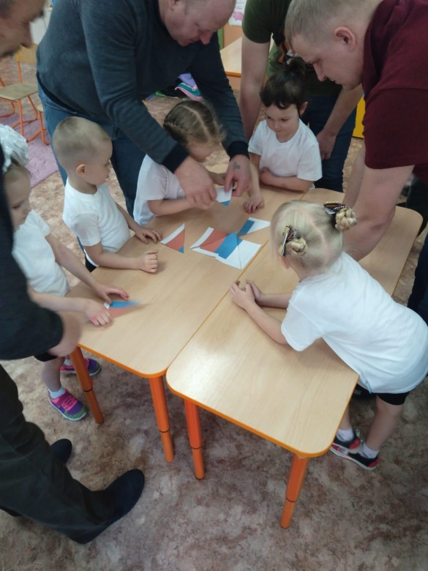
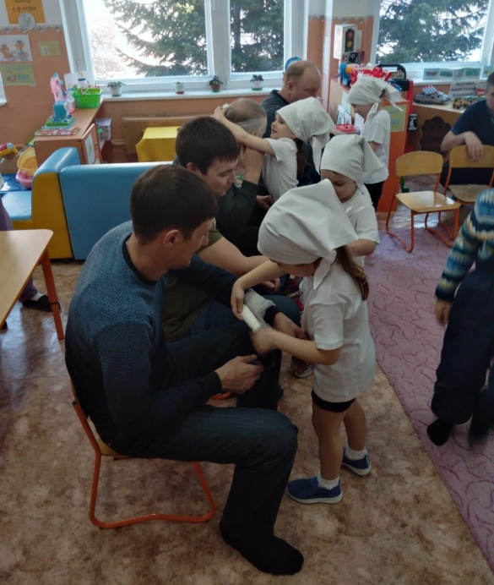
Совместные мероприятия с родителями

Slide 10
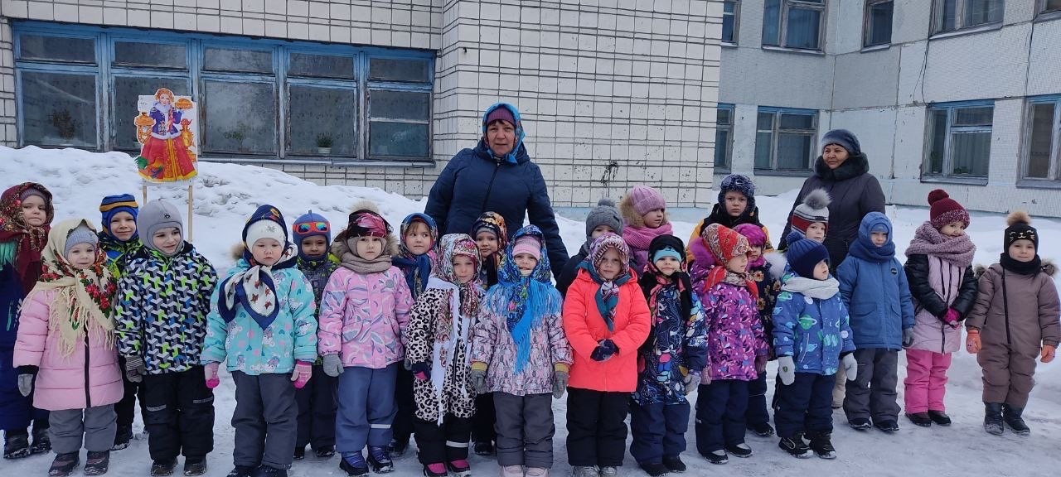
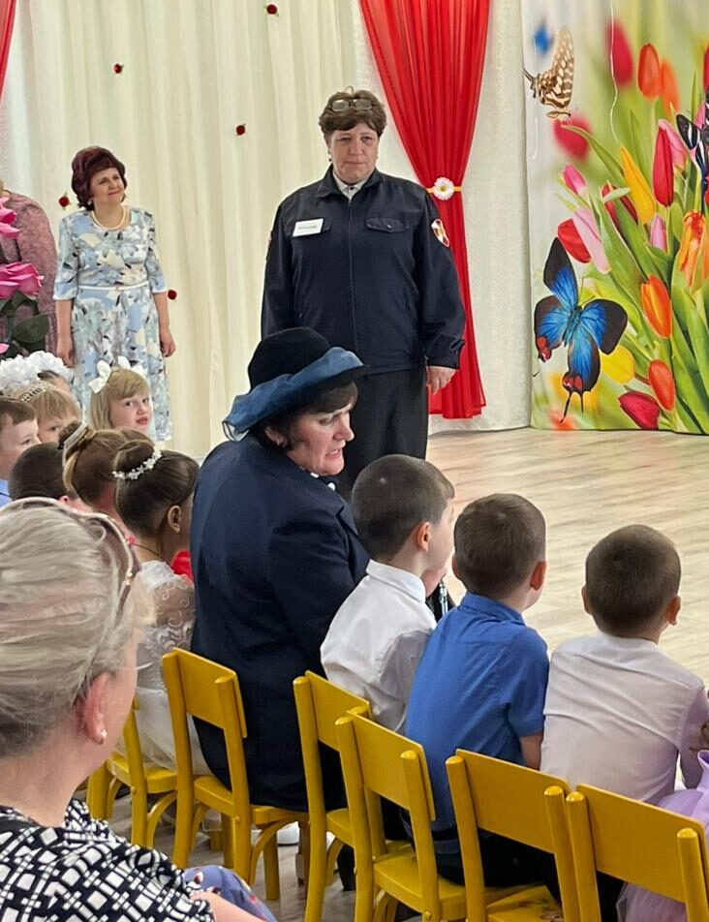
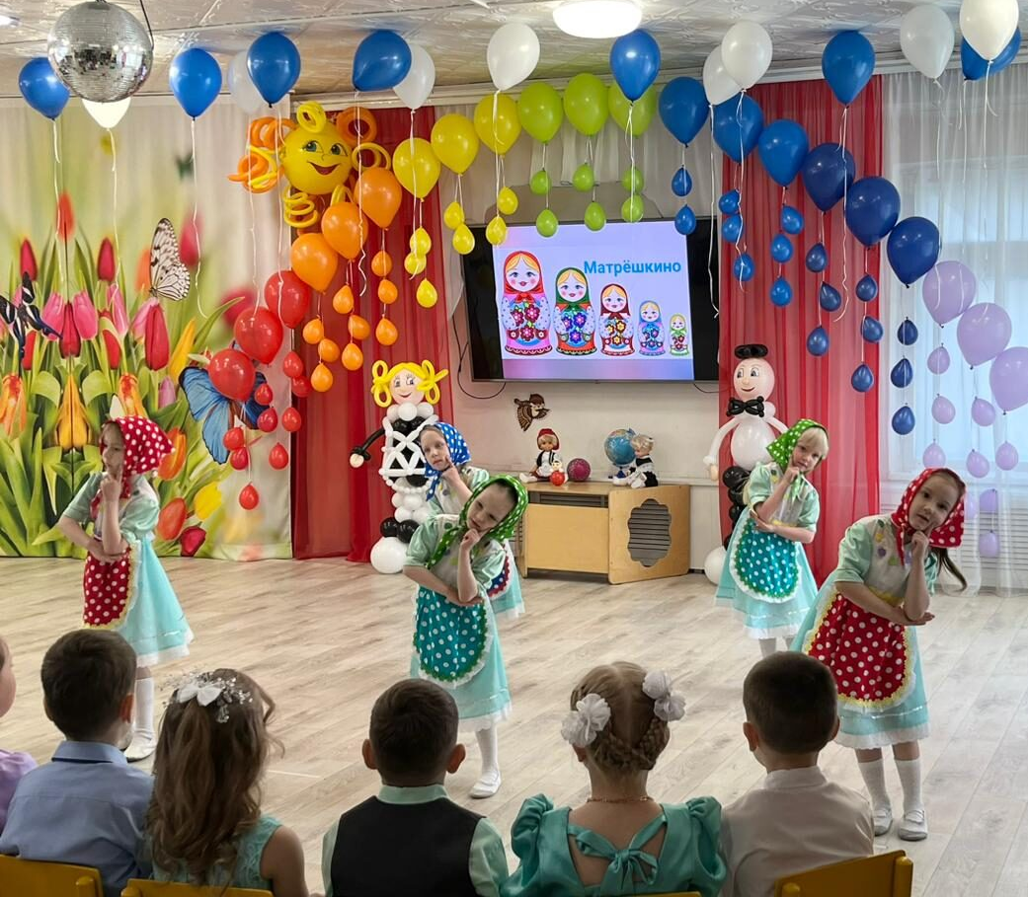
Участие в праздниках

Slide 11
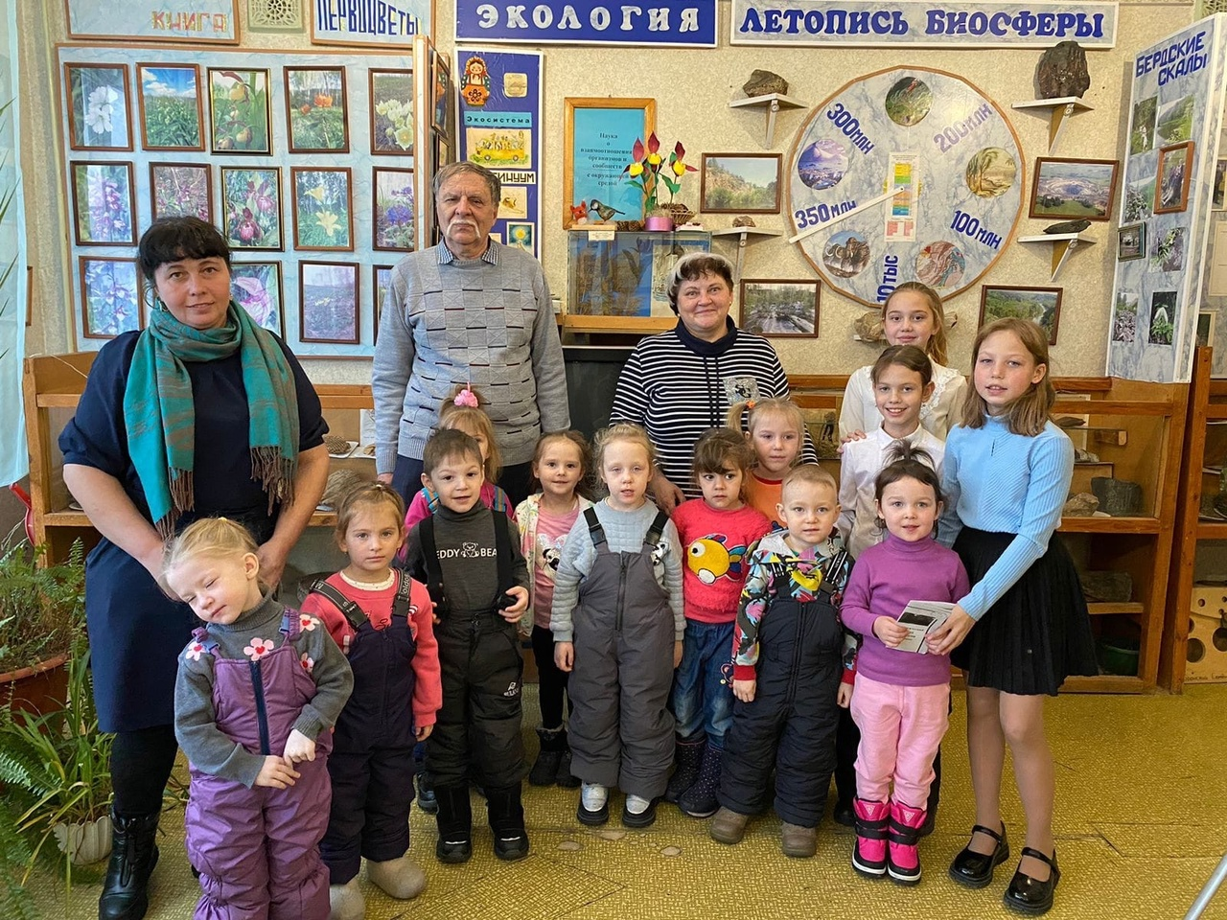
Посещение музея в гимназии и встреча с заслуженным педагогом.

Slide 12
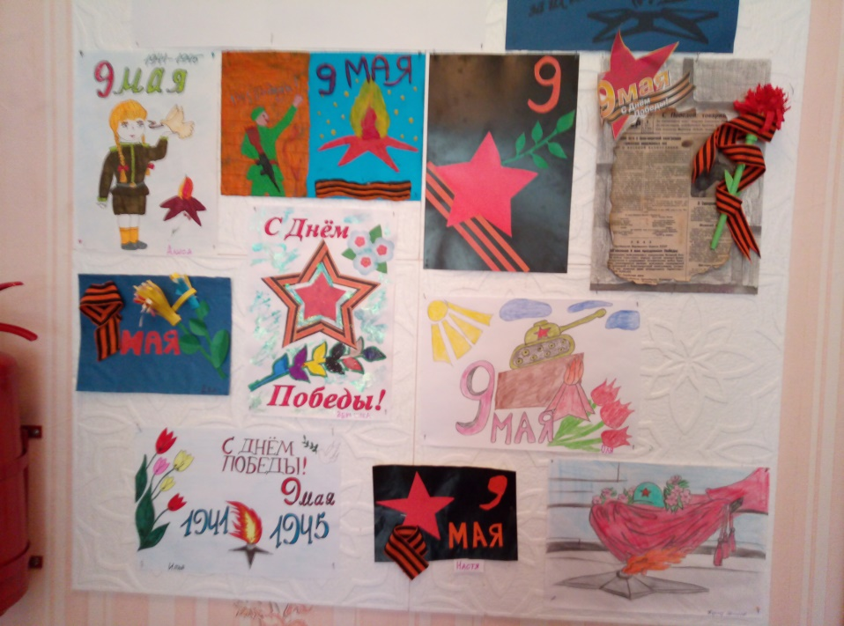
Участие в мероприятиях посвященных Дню Победы

Slide 14
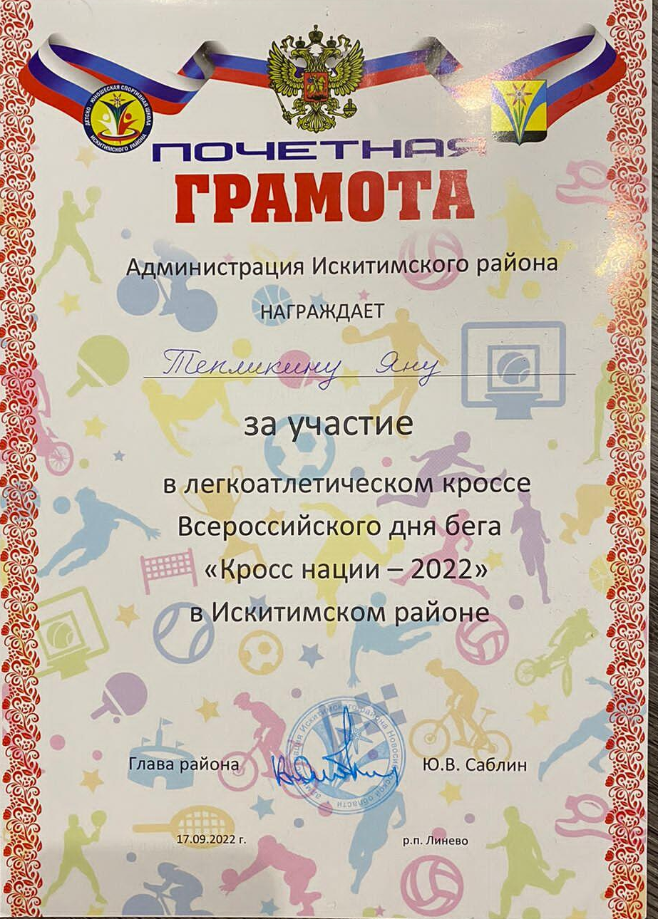
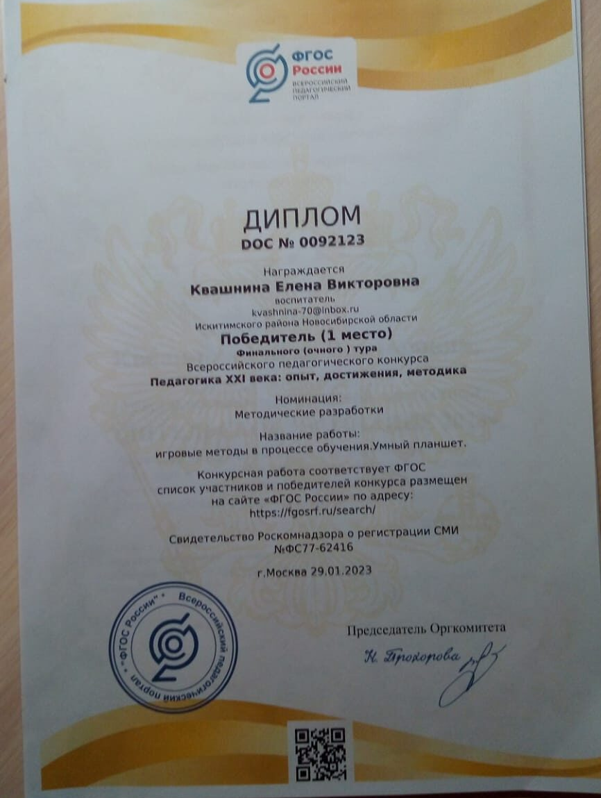

Slide 15
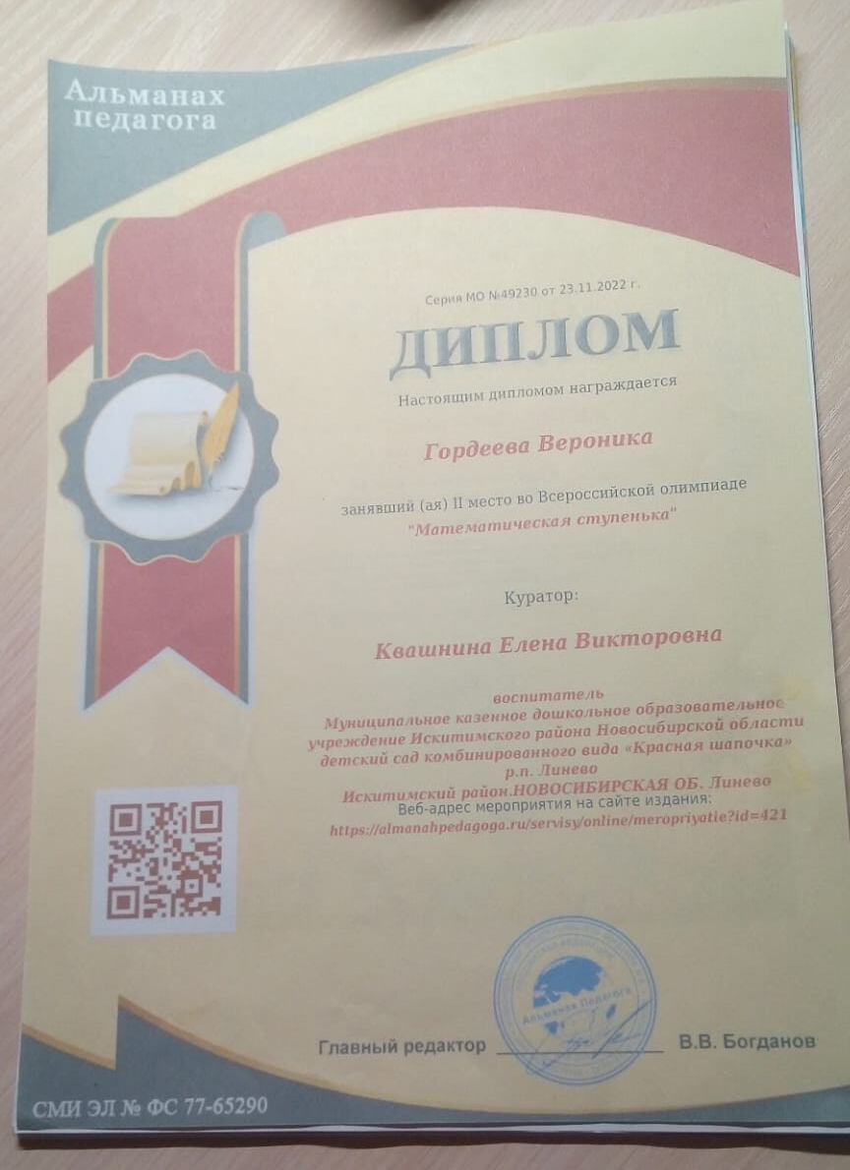
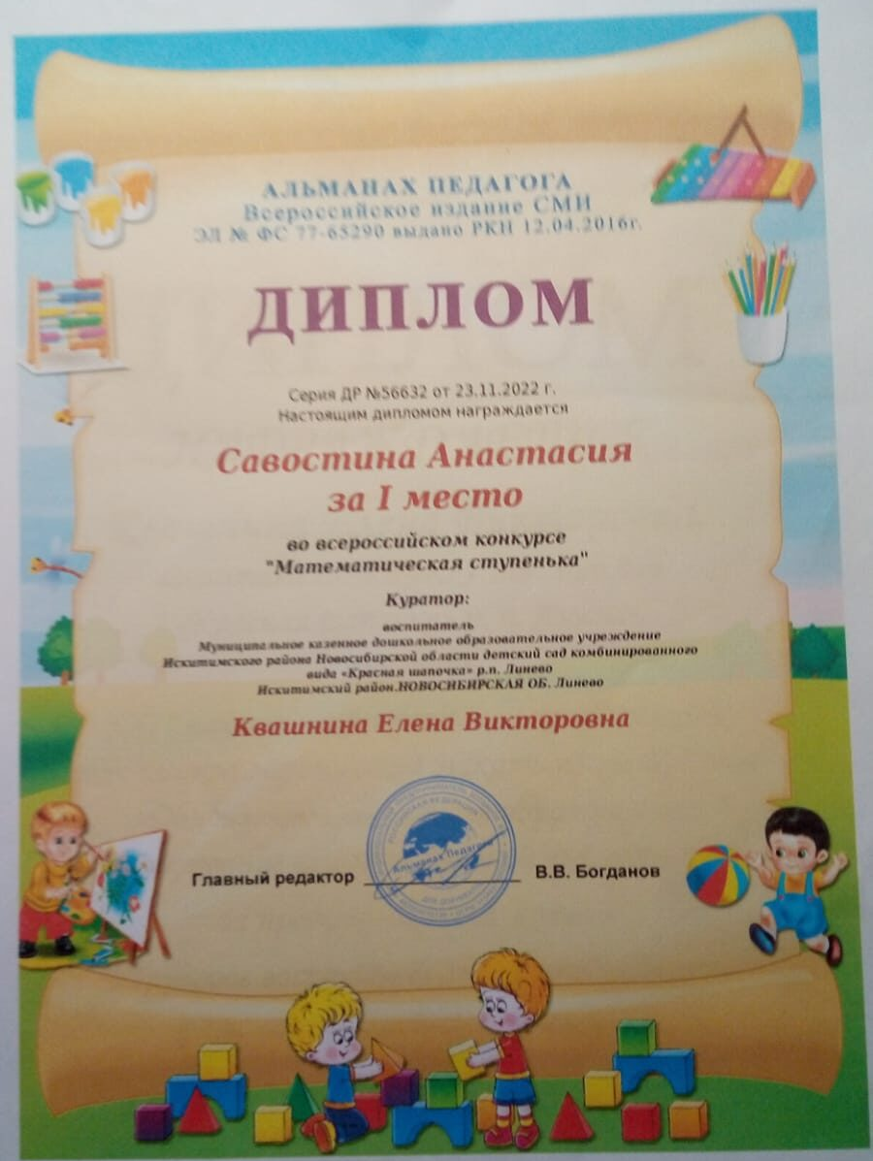
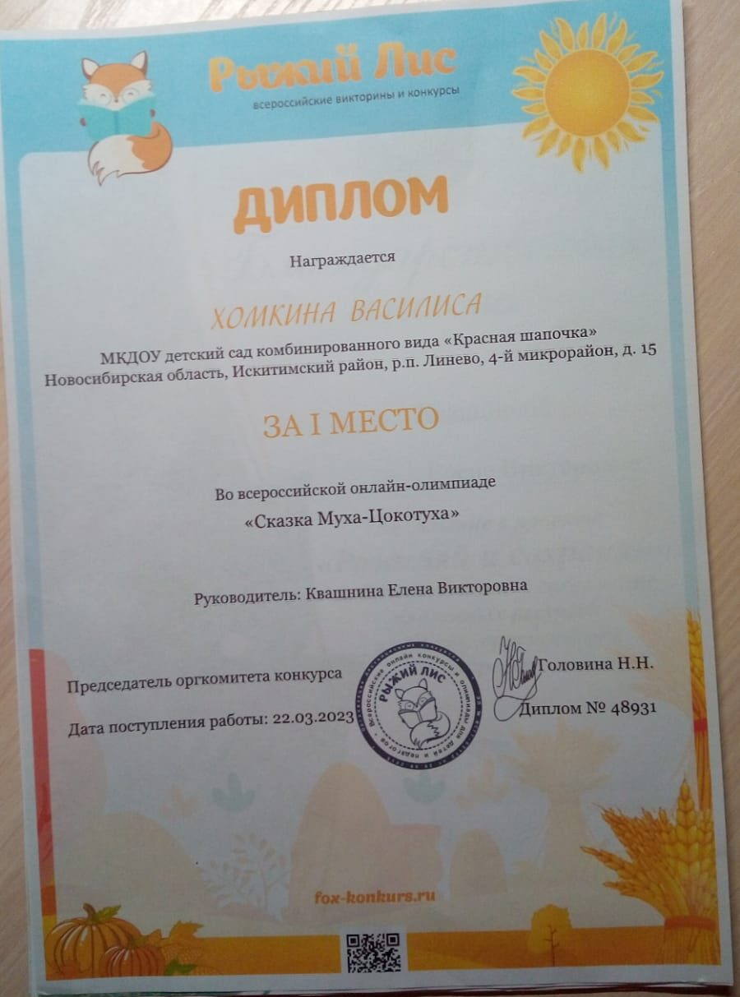

Slide 16
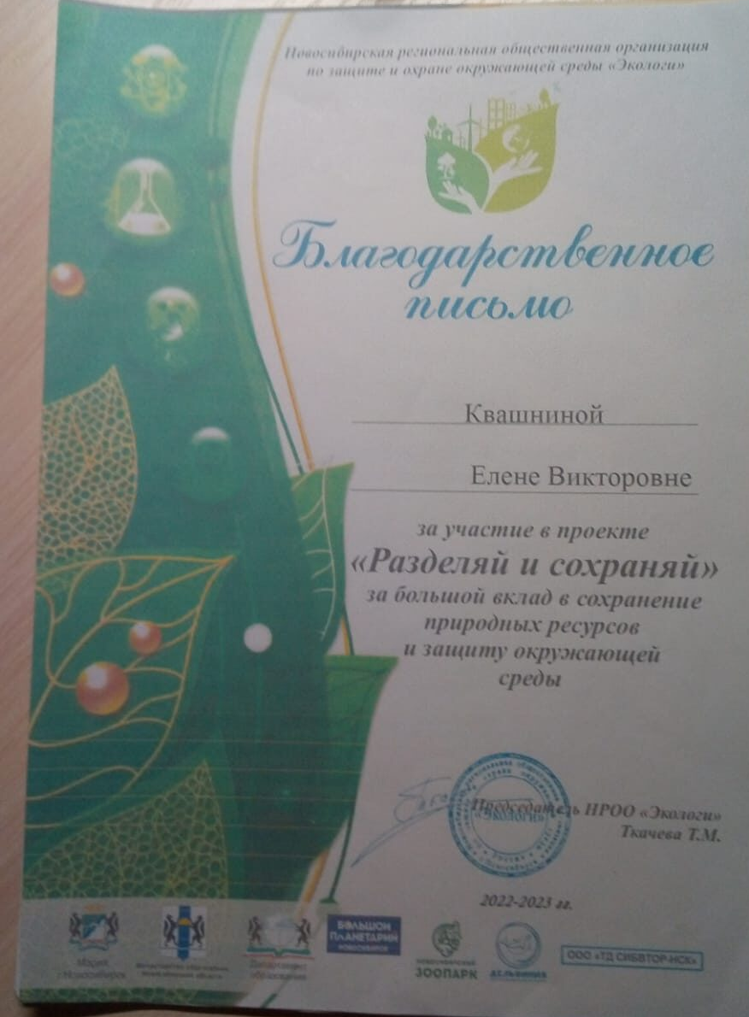
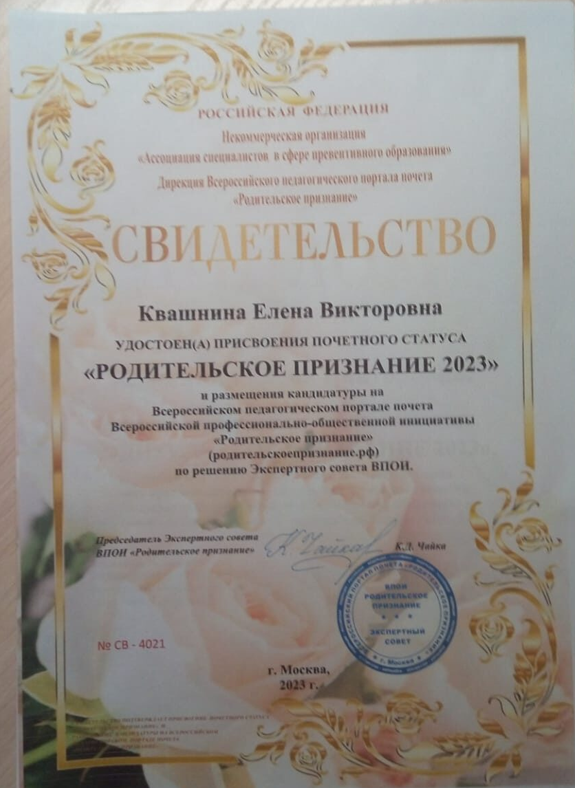
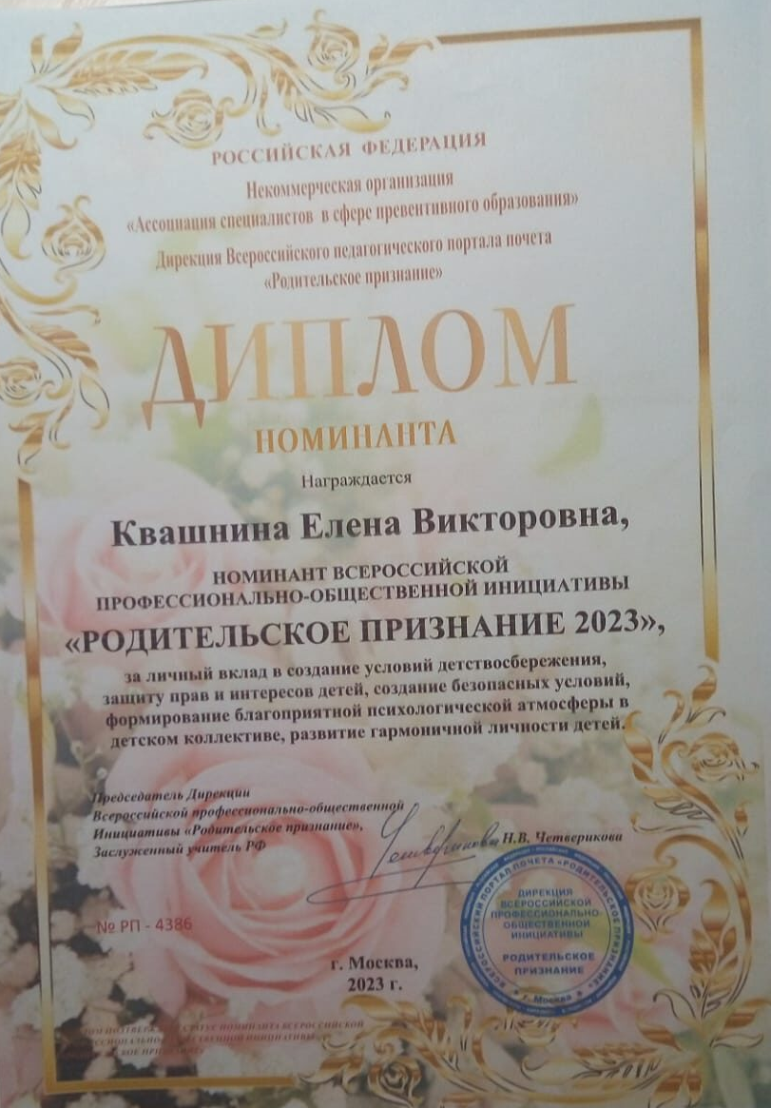

Slide 17
В следующем учебном году планируем:
- Сохранять благоприятный эмоционально-психологический климат в группе;
- Поддерживать партнерские отношения между педагогами, детьми и родителями;
- Совершенствовать работу по взаимодействию с родителями, оказывать помощь родителям в овладении психолого-педагогическими знаниями о развитии ребенка 5 – 6 лет, умения применять их в общении;
- Продолжить целенаправленную работу с детьми по всем образовательным областям;
- Продолжить совершенствование предметно-развивающей среды;
- Повышать уровень педагогического мастерства путем самообразования, обмена опытом работы, посещения мероприятий (семинаров, практикумов, мастер-классов, обучения на курсах повышения квалификации.

